Slide 1
实时性能剖析库ZPROF
张亚伟
version：2021/5/27

Slide 2
需求背景
Gameplay的实时性要求
高频TICK 10ms~50ms
性能剖面监控
优化三部曲
性能分析
性能验证和持续保持
性能优化

Slide 3
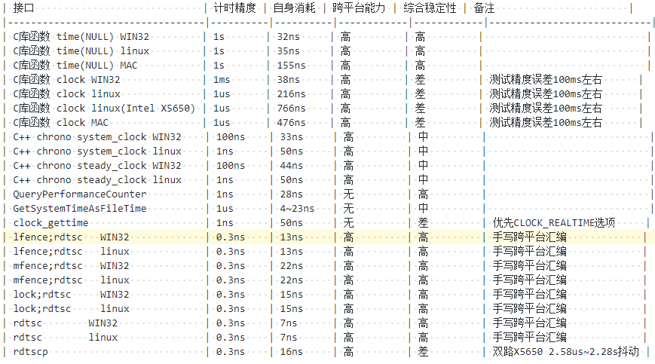
常见计时方法对比

Slide 4

RDTSC问题: 漂变问题
多核环境下跨核心调度可能导致的时间戳漂变问题
睿频和电源管理带来的动态降频(P0~PN state)

Slide 5

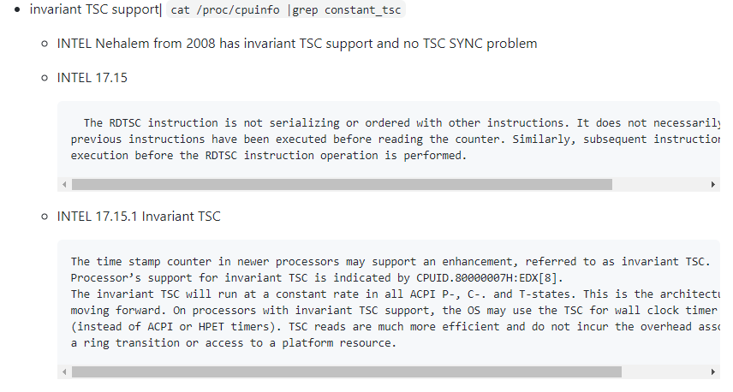
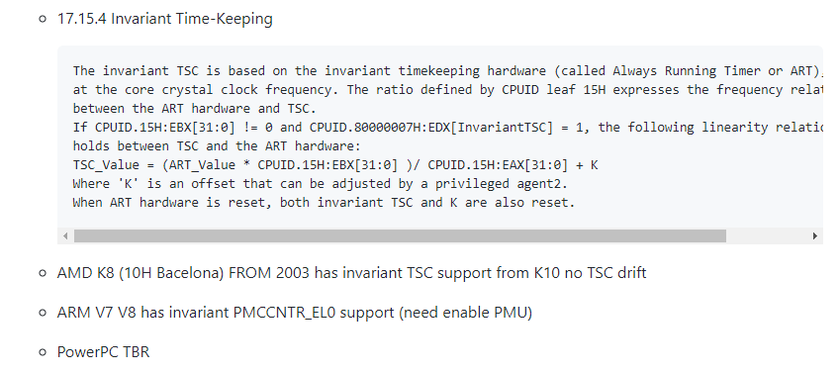
RDTSC使用问题:恒定TSC( Invariant TSC)支持

Slide 6
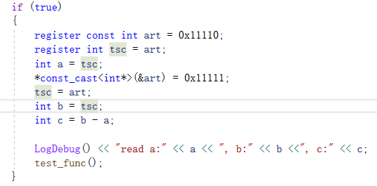
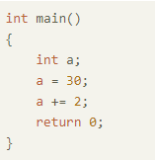
RDTSC使用问题:编译优化
observable behavior
side effects

Slide 7
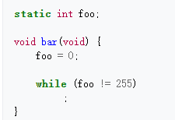
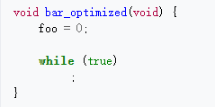
RDTSC使用问题: 编译优化
observable behavior
side effects
volatile

Slide 8
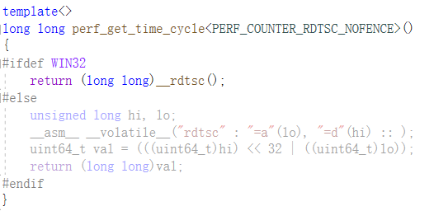
基础版RDTSC扩展汇编

Slide 9
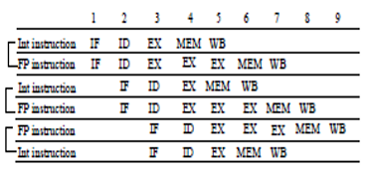
RDTSC使用问题: OoOE 乱序执行
指令流水线(pipeline)
取指
译码和读寄存器
运行
存储器访问
写会

Slide 10
RDTSC使用问题: OoOE 乱序执行
指令流水线(pipeline)
取指
译码和读寄存器
取指
运行
译码和读寄存器
存储器访问
运行
写回
存储器访问
写回

Slide 11
RDTSC使用问题: OoOE 乱序执行
指令流水线(pipeline)
取指
译码和读寄存器
取指
运行
译码和读寄存器
取指
存储器访问
运行
译码和读寄存器
写回
存储器访问
运行
写回
存储器访问
写回

Slide 12
RDTSC使用问题: OoOE 乱序执行
指令流水线(pipeline)
数据依赖导致空槽 气泡
读内存太慢导致空槽 气泡
性能问题
严格保证程序顺序自然产生的空槽 气泡
分支停顿

Slide 13
RDTSC使用问题: OoOE 乱序执行
指令流水线(pipeline)
动态分支预测器命中率 >90%
分支预测和延迟分支
多个分支同时计算 取正确结果

Slide 14
RDTSC使用问题: OoOE 乱序执行
指令流水线(pipeline)
ROB结果缓冲区
乱序执行
寄存器重命名和映射表

Slide 15
RDTSC使用问题: OoOE 乱序执行
取指令
分派到指令队列
数据顺序重排序
排队
发布到功能单元执行
结果排队

Slide 16
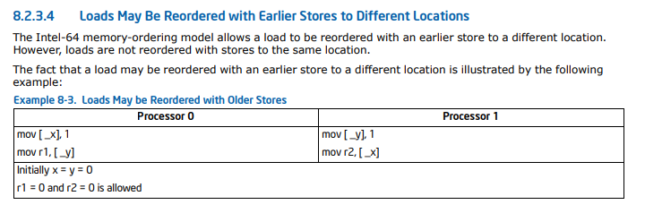
RDTSC使用问题: OoOE 乱序执行

Slide 17
RDTSC使用问题: OoOE 乱序执行
rdtsc=>rdx rax
==> r0
rdtsc=>rdx rax
==> r1
rdtsc=>rdx rax
==> r2
cost= r2 - r0
write cost to memory

Slide 18
RDTSC使用问题: OoOE 乱序执行
rdtsc=>rdx rax
==> write m1
读
写
rdtsc=>rdx rax
==> write m2
cost= m2 - m1
write cost to memory

Slide 19
RDTSC使用问题: OoOE 乱序执行
rdtsc=>rdx rax
==> write m1
上游序列化
读
写
上游序列化
rdtsc=>rdx rax
==> write m2
上游序列化
cost= m2 - m1
write cost to memory

Slide 20
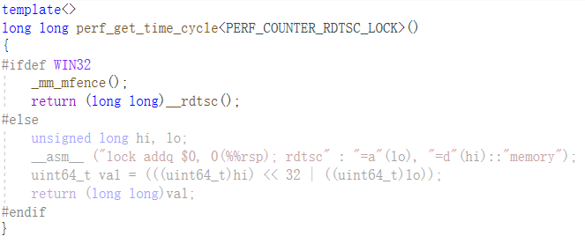
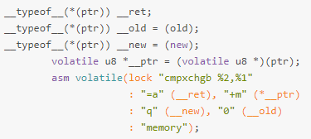
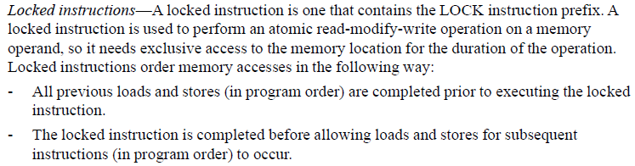
RDTSC使用问题: 上游指令序列化

Slide 21
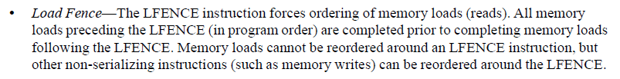
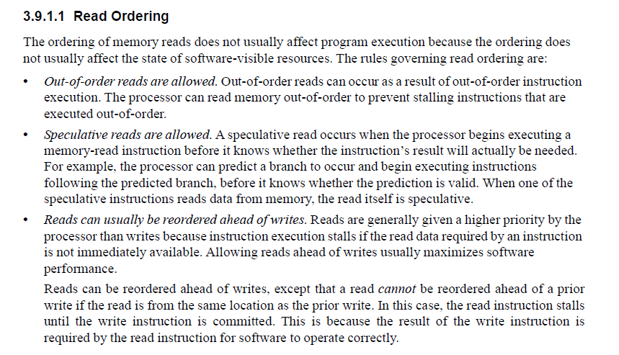
RDTSC使用问题: 上游指令序列化

Slide 22
RDTSC使用问题: 上游指令序列化
上游读(写)完成, 读(写)乱序不允许跨越fence边界
rdtsc=>rdx rax
==> write m1
上游读(写)完成, 读(写)乱序不允许跨越fence边界
读
写
上游读(写)完成, 读(写)乱序不允许跨越fence边界
rdtsc=>rdx rax
==> write m2
cost= m2 - m1
write cost to memory

Slide 23
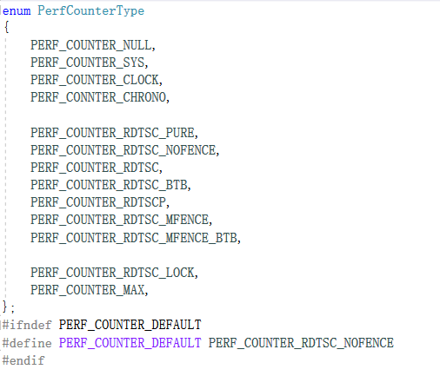
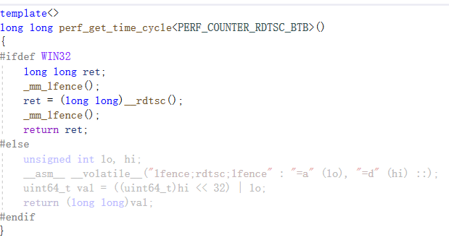
RDTSC使用问题: 扩展汇编实现

Slide 24
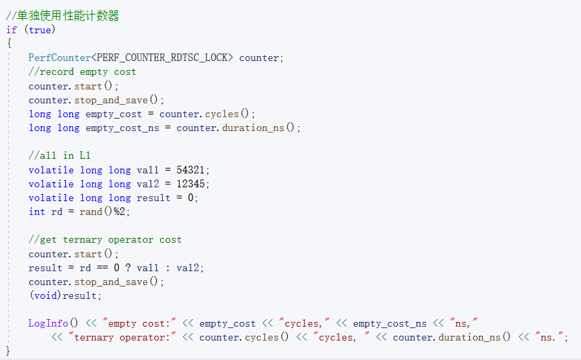
计时器封装和单独使用

Slide 25
计录器实现
开始计数
slot 1
序列化输出
slot 2
slot 3
遍历有效记录
结束计数
slot …
构建父子显示层级关系
逐层序列化计数单位
遍历有效记录
生成更多的统计信息
构建父子数据合并层级
序列化流到日志
逐层滚动合并统计数据

Slide 26
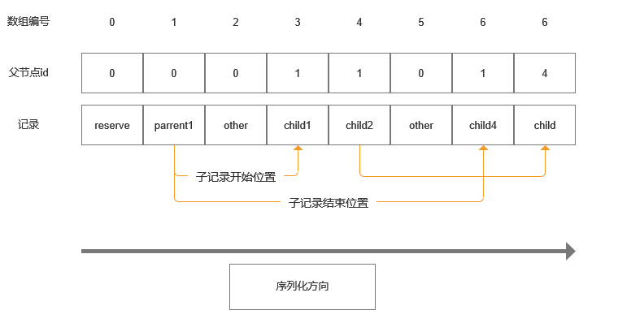
自定义分类分层的调用树实现

Slide 27
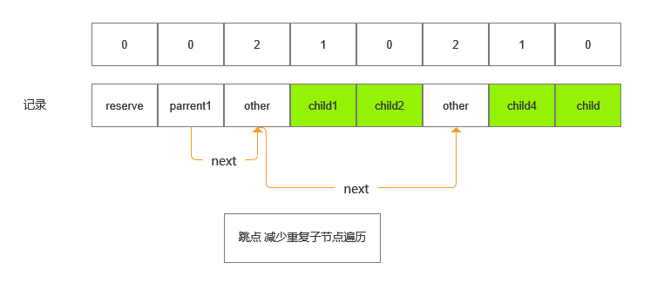
自定义分类分层的调用树实现

Slide 28
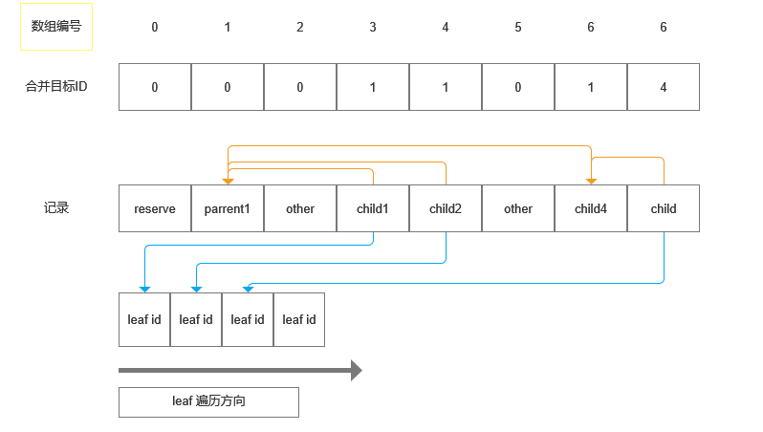
自定义分类分层的数据汇总图实现

Slide 29
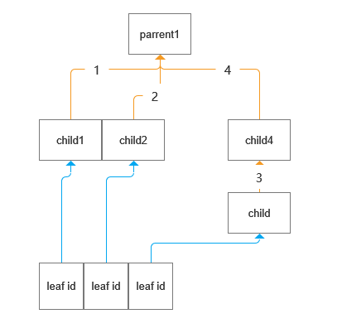
自定义分类分层的数据汇总图实现

Slide 30
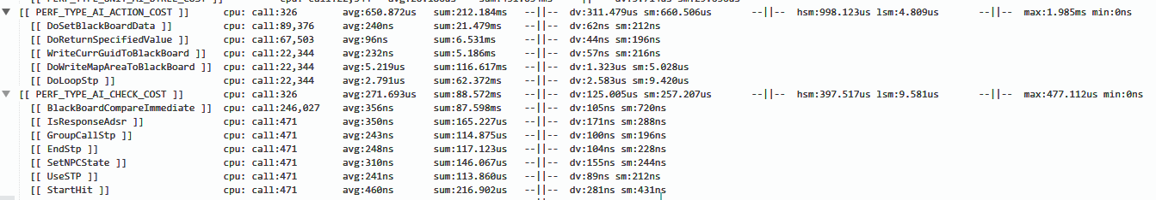
树形结构的顺序合并

Slide 31
平滑统计

Slide 32
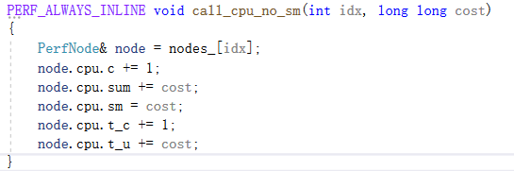
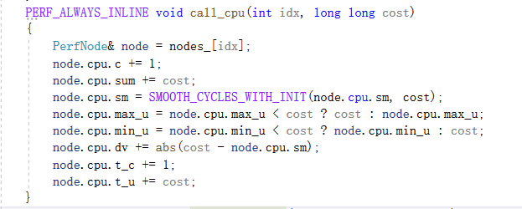

平滑统计

Slide 33
分段统计
对于多次统计的记录添加分段统计标记 定时批量清除

Slide 34
平均单次调用和总量调用
平均单次调用消耗和总调用次数 用于分析一段代码的调用频率和性能是否在预期内
一段时间内的总量调用通常用来判断系统整体的负载情况和各个子模块的负载占比

Slide 35
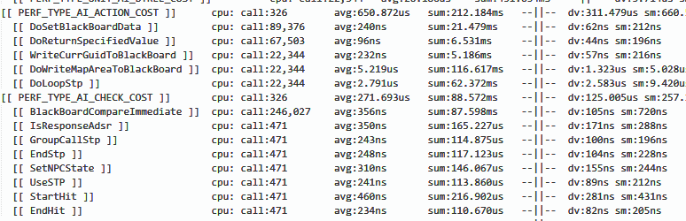
子功能热点分析

Slide 36
CPU峰值和毛刺查找
完善的层级构建
总消耗量 调用频率
平均偏差 最近平滑值 高水线平滑值 最大值几项

Slide 37
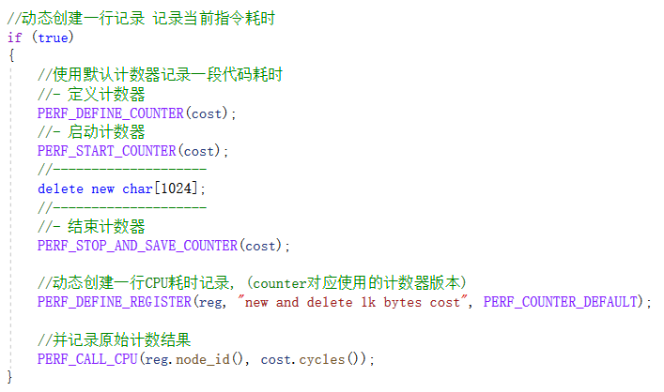
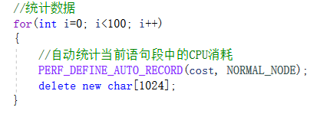
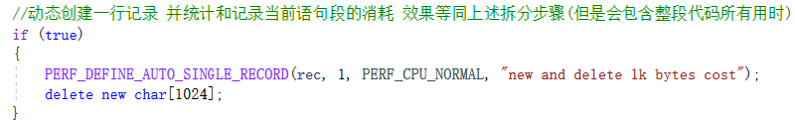
计时器封装和使用

Slide 38
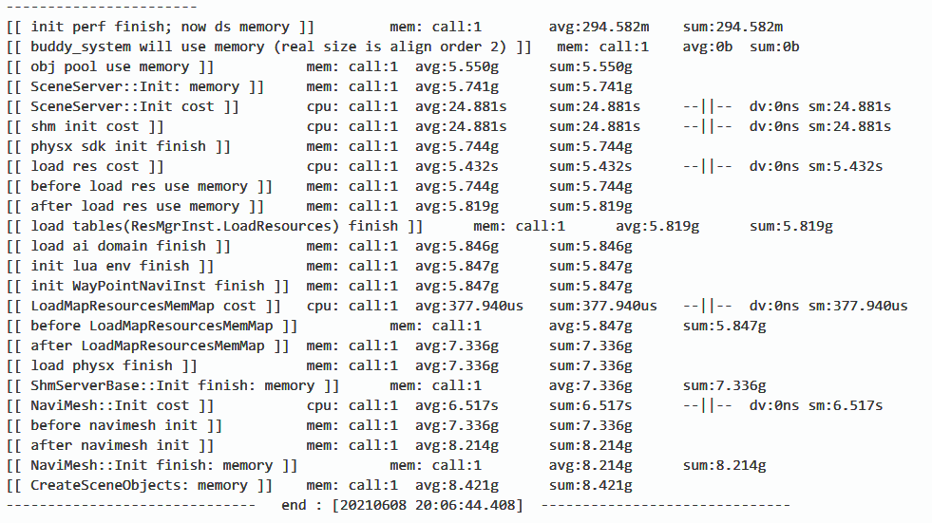
基于高精度低延时计时器的性能监控: 启服监控

Slide 39

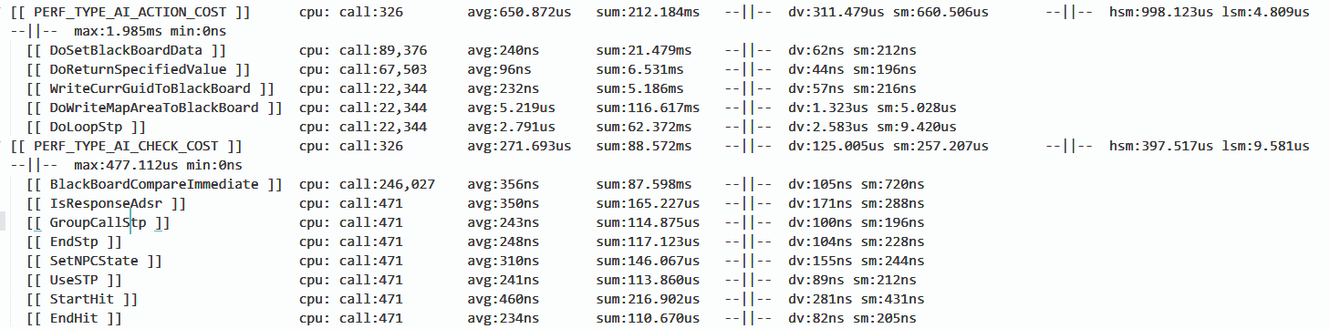
基于高精度低延时计时器的性能监控: 行为树监控

Slide 40
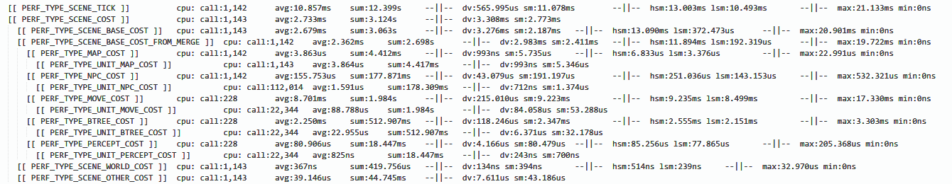
基于高精度低延时计时器的性能监控: DS监控
Root Tick
移动
技能
行为树
关卡
感知
其他

Slide 41
基于高精度低延时计时器的性能监控: 离散的热点接口和函数监控
CCT
crowd
navimesh raycast
物理raycast
log
pathfinding

Slide 42
大世界整体性能: 无玩家激活NPC的负载情况
NPC总数量154
激活移动和行为树模块的NPC为39个
CPU单核负载43%; Tick帧每10ms间隔运算消耗5~6.5ms之间

Slide 43
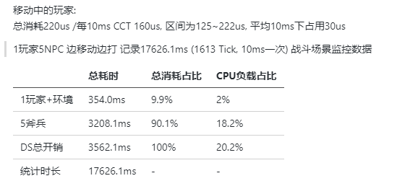

NPC单位性能和负载

Slide 44
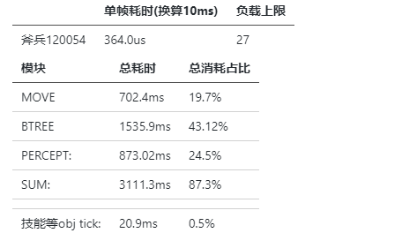
NPC模块消耗

Slide 45
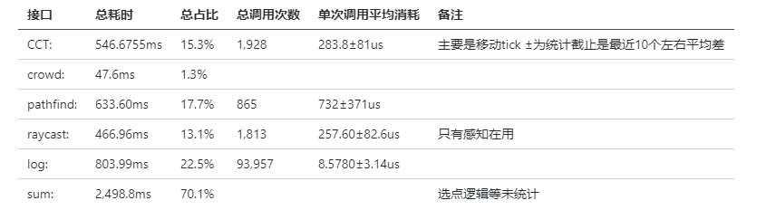
接口统计

Slide 46
LOD优化: 大世界下基于稀疏分布的玩家进行性能优化

Slide 47
多线程安全
所有数据结构均为静态数据, 具备多线程扩展能力但不做支持
记录与记录之间可以跨线程
扩展支持: 需要做cacheline对齐避免伪cache共享: 有性能损耗
单个记录未做atom处理以获取单线程下的极限性能 不支持多线程但可扩展为支持
扩展支持: 需要对记录的数据进行CAS 性能至少会出现17*状态数量以上的性能增加和波动
初始化, 注册节点, 绑定节点之间的关系, 数据合并, 序列化等操作需要在同一线程
扩展支持: 保证同一线程即可, 否则加锁

Slide 48
对比:GPROF
需要编译开关 原理是函数钩子
不能跨平台
不具备实时性: 运行中得到输出需要定时发送信号来实现
性能污染较重
输出数据不直观 只有累计时间不能分段监控
性能污染较重
无法统计被inline化的函数以及代码段的性能监控
程序不能以demon方式运行
不能跨平台
不能统计内核时间例如sleep

Slide 49
对比:PERF top 命令
系统级profiing命令 支持函数和指令级的监控, CPU周期作为统计单位
可随时attach到任意进程上开始统计分析 不影响程序业务
性能污染小
输出数据直观 基本可以快速定位到具体的热点代码段
无法自定义统计内容, 无法自定义分类, 难以筛选数据, 难以量化数据和持续监控
部分热点代码难以判断热点来源路径

Slide 50

Thank you

Slide 51
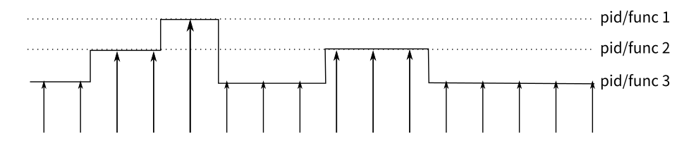
perf原理

Slide 52
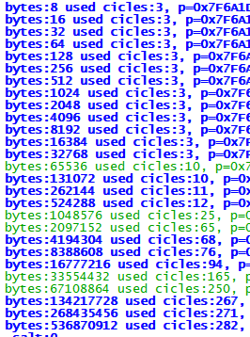
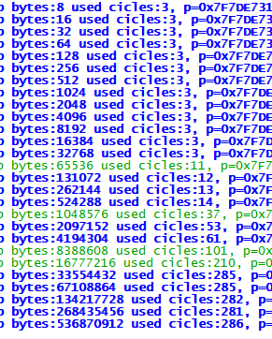
内存访问性能测试

